Slide 1
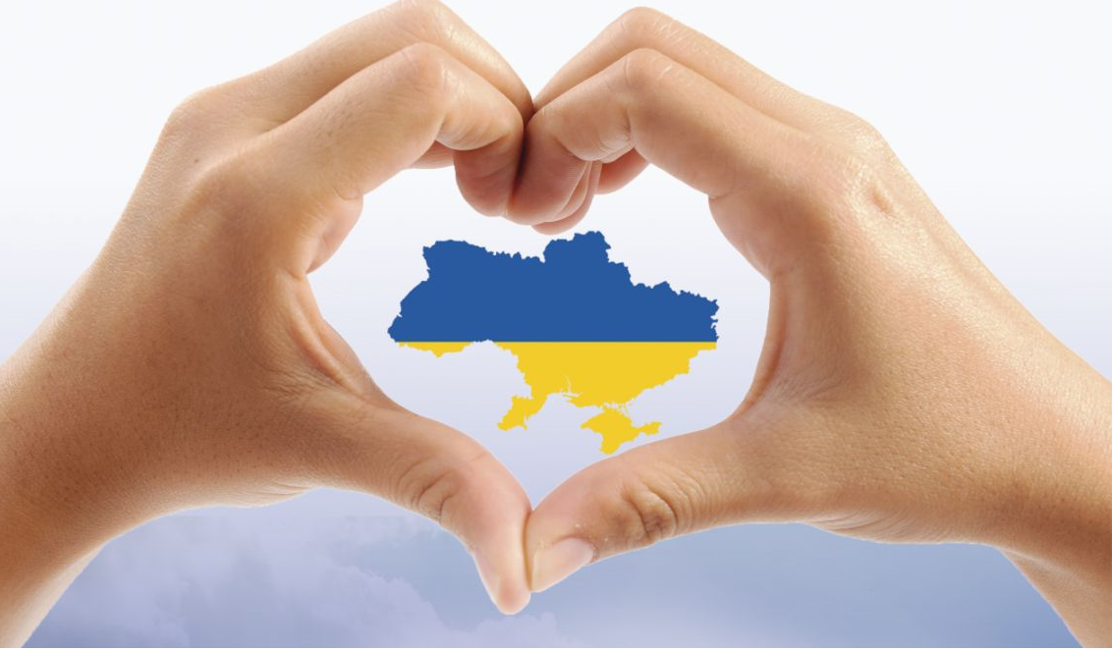
Тема 3.Соціально-політичні небезпеки, їхні види та характеристики. Соціальні та психологічні фактори ризику. Поведінкові реакції населення у НС

Slide 2
План лекції
2.1. Класифікація соціально-політичних небезпек.
2.2. Соціально-політичні конфлікти.
2.3. Види тероризму, його уражаючи фактори.
2.4. Дії населення в умовах надзвичайних ситуацій воєнного харатеру

Slide 3
Особливе місце в безпеці людини займають соціально-політичні чинники, такі, як рівень добробуту, загальної культури, культури обслуговування, побутові умови, звичаї, поведінкові переваги, моральні та емоційні характеристики. Величезне значення для її безпеки має і соціально-політичне середовище.
Загрозами безпеці особистості виступають:
– позбавлення життя, здоров'я, дієздатності, гідності;
– насильство, пов'язане з руйнуванням сформованого і нав'язуванням чужої світогляду;
– маніпулювання свідомістю і поведінкою;
– моральне розбещення і фізична розтління;
– обмеження або позбавлення загальнолюдських прав і свобод;
– грабежі та крадіжки особистого майна, матеріальних цінностей і документів;
– фізичний і психологічний терор з використанням інформаційно-психологічних (засоби масової комунікації) та психофізіологічних (гіпноз, психотропні та психотронні засоби) форм впливу;
– насильницьке підкорення злочинним цілям та угрупованням;
– використання людини як засобу збагачення і т. п.

Slide 4
Суб'єкти безпеки особистості – держава та її інститути (органи законодавчої, виконавчої та судової влади, державні установи, відомства і т. п.), громадські структури (політичні партії та об'єднання, громадські організації і т. п .), сім'я, громадяни. Всі їх дії мають відповідати існуючим законам та ґрунтуватися на балансі інтересів особи, суспільства і держави, а також їх взаємної відповідальності за забезпечення безпеки.
Причини соціально-політичних небезпек криються в процесах, що протікають в суспільстві. Їх головна передумова – недосконалість людської природи, тому наявність розвиненої системи організації державної влади і громадянського суспільства, адекватної правової системи є найважливішою умовою попередження соціально-політичних небезпек та надійним захистом від них.

Slide 5
Класифікація соціально-політичних небезпек.
Соціально-політичні небезпеки можуть бути класифіковані за певними ознаками:
За об'єктом впливу – людина, суспільство, держава, а також середовище проживання соціуму.
За природою, пов'язані:
– з психічним впливом на людину (шантаж, шахрайство, крадіжки, шарлатанство і т. п.);
– з фізичним насильством (війни, збройні конфлікти, масові заворушення, розбій, бандитизм, тероризм, захоплення заручників тощо);
– з вживанням речовин, які негативно діють на психічний і фізичний стан організму людини (наркоманія, алкоголізм, паління);
– з масовими захворюваннями (СНІД, венеричні захворювання, інфекційні захворювання і т. п.);
– з суїцидами.

Slide 6
За масштабами подій: локальні, регіональні, національні, глобальні.
За організацією: випадкові, навмисні.
За статево-віковими ознаками: характерні для дітей, молоді, жінок, літніх людей тощо
За збитком – матеріальний, моральний.
За величиною збитку – граничний, значний, незначний.
За характером впливу – активні, пасивні та ін.

Slide 7
Джерелами соціальних небезпек є люди – соціальне оточення особи (груп осіб).
Конфлікт (від лат. conflictum – зіткнення) – це зіткнення протилежних інтересів, або поглядів, при якому члени суспільства (що є учасниками конфлікту) намагаються реалізувати свої інтереси в умовах протидії.

Slide 8
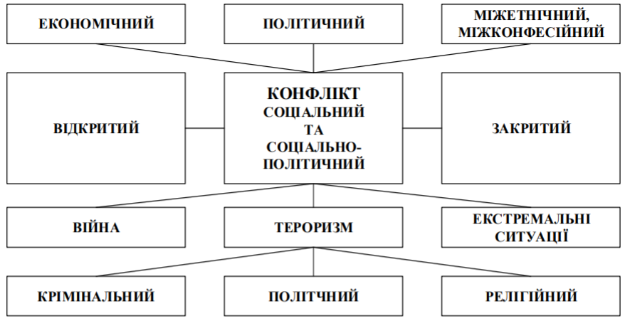
Класифікація конфліктів

Slide 9
Соціальний конфлікт є зіткненням між окремими соціальними групами.
Соціально – політичні конфлікти - це гостра форма вирішення будь-якого протиріччя між державами, або в самій державі шляхом застосування сучасних засобів ураження. Вирішення будь-якого протиріччя глобального, регіонального, міжнаціонального, релігійного характеру з позиції сили супроводжується насильством.
Конфлікт є соціально-політичним, якщо серед інтересів, що їх відстоюють учасники конфлікту, чільне місце посідає питання про владу.
Для соціально-політичного конфлікту характерним є висування політичних вимог, які є концентрованим вираженням класових, етнічних, національних, релігійних та інших інтересів великих соціальних груп

Slide 10
Основними джерелами конфлікту в сучасному суспільстві є соціальна нерівність і цивілізаційні та психофізіологічні відмінності між людьми, а також недосконала система поділу таких суспільних цінностей, як політична влада, соціальний престиж, матеріальні блага, доступність освіти й медичної допомоги, соціальний захист.
Є дві основні форми перебігу конфліктів:
– відкрита – при відвертому і неприхованому протистоянні конфліктуючих сторін;
– закрита (латентна) – при прихованому, без видимих зовнішніх проявів
протистоянні конфліктуючих сторін.
Існують такі прояви соціальних і соціально-політичних конфліктів: війна, тероризм, екстремальні ситуації.

Slide 11
Поняття “соціально‐політичний конфлікт” використовується коли трапляються великомасштабні зіткнення в середині держави (громадянська війна, страйки), та між державами (війни, партизанські рухи).
Досить часто після завершення конфлікту виникає ще один етап – постконфліктний синдром, який характеризується напруженням у відношеннях сторін, які щойно конфліктували. Постконфліктний синдром у разі загострення може започаткувати новий конфлікт
Суспільно – політичні конфлікти проявляються в різноманітних формах

Slide 12
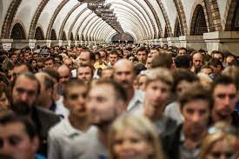
Натовп – це контактна зовнішньо неорганізована спільнота людей, що відрізняється між собою високим ступенем конформізму її індивідів, що діють дуже емоційно і навіть агресивно.
Натовп формується на великій площі, де люди перебувають в досить щільно безпосередній близькості один від одного. Така близькість людей дає змогу підтримувати між собою зоровий та слуховий контакт, постійно отримувати інформацію, або самому висловлюватись стосовно події, що зібрала натовп.

Slide 13
За характером поведінки людини можна виділити декілька різновидів натовпу:
випадковий, експресивний, конвенційний та діючий.
Випадковий натовп – це група людей, чию увагу привернула якась подія на вулиці, наприклад, ДТП (дорожньо – транспортна пригода).
Експресивний натовп – це група людей згуртованих прагненням висловити свої почуття радості, горя, протесту або солідарності (мітинг, весілля, похорон і ін.)
Конвенційний натовп (від лат. Conventio – договір, угода) – це група людей, що зібралася для масових розваг (концертний зал, стадіон ін.)
Діючий натовп поділяться на:
­ агресивний,
­ панічний,
­ корисливий
­ повстанський.

Slide 14
пам’ятати такі правила поведінки:
­ не привертати до себе уваги, не висловлювати свою думку стосовно того, що
відбувається, не фотографувати, триматися подалі від центру та інших місць де можна отримати травму;
­ триматися подалі від агресивно настроєного натовпу, трибун, сміттєвих контейнерів, де можуть бути вибухові пристрої;
­ при безпорядках та паніці намагатися втриматися на ногах, щоб не впасти, застібнути одяг на всі ґудзики, скинути галстук, шарф, щоб уникнути удушення. Людині, що впала на землю належить згорнутися клубочком на боці, захистивши голову руками;
­ якщо натовп побіг і потягнув людину, треба йти в тому ж напрямку, глибоко вдихнути, зігнути руки в ліктях і спрямувати їх в сторони, щоб захистити грудну клітку від стискування, а при появі будь-якої можливості відійти в сторону;
­ якщо затримає поліція не тікати, не опиратися, не доводити випадкову присутність, а всім своїм виглядом виражати байдужість та нейтралітет до даної події.

Slide 15
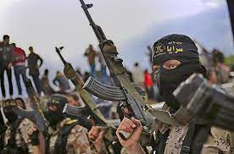
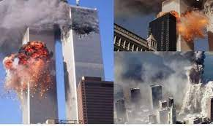
Тероризм - це форма злочину проти суспільної безпеки, що полягає в насильстві, політичному екстремізмові, застосуванні найжорстокіших методів насилля, включаючи фізичне знищення людей, для досягнення певних цілей.
Історія знає чимало таких злочинів:
вбивство давньоримського диктатора Юлія Цезаря,
президентів США Авраама Лінкольна та Джона Кеннеді,
прем'єр‐ міністра Індії Р. Ганді , прем'єр‐міністра Ізраїлю І. Рабіна тощо.

Slide 16
Сьогодні тероризм набув міжнародного характеру, тобто такого, що порушує міжнародний правопорядок.
Статистика свідчить, що кількість міжнародних терористичних актів у світі зростає з року в рік. Так, у 2003 році зафіксовано 190 актів міжнародного тероризму. Це найменша кількість терактів, починаючи з 1969 року.
Для порівняння: у 2002 році було зафіксовано 198 атак, у 2001році -346. Зокрема від нападів 2003 року загинуло 307 осіб. В останні роки рівень тероризму в усьому світі зростає досить стрімко.

Slide 17
Війна є крайнім ступенем політичної боротьби, наслідком прояву вкрай загострених, ворожих відносин між потужними політичними силами. Для війни характерна збройна боротьба між державами або іншими великими спільнотами людей.
За підрахунками вчених, протягом 4 тис. років відомої історії лише 500 років були абсолютно мирними, а решта 3700 років супроводжувалися війнами різного масштабу, які забрали життя близько 4 млрд. людей.

Slide 18
Для захисту населення від небезпек війни був створений Міжнародний комітет Червоного Хреста.
Червоний Хрест – добровільне товариство допомоги військовополоненим, хворим і пораненим воїнам – було засноване 17 лютого 1863 р., як Міжнародний комітет допомоги пораненим (ініціатор створення – майбутній Нобелівський лауреат 1901 р. швейцарець Анрі Дюнан, свідок жахливої битви італійського населення із військами Австро-Угорської імперії 24 червні 1859 року).

Slide 19
У мирний час Червоний Хрест надає допомогу постраждалим від стихійних лих, здійснює заходи щодо запобігання масовим захворюванням під час епідемій тощо.
Міжнародний Червоний Хрест об'єднує понад 120 національних товариств і охоплює близько 250 млн. населення.
В Україні організація Червоного Хреста була створена у 1923 році. Емблемами Червоного Хреста є. Червоний Хрест, Червоний Півмісяць, Червоний Ромб.
У 1931 р. у Парижі заснована Міжнародна організація із захисту цивільного населення у воєнний час, пізніше (у 1958 р.) перейменована у Міжнародну організацію Цивільної оборони

Slide 20
При веденні воєн світова спільнота через ООН у Женевських Конвенціях, прийнятих 1949 року, зобов'язала держави, що ведуть війну, дотримуватися норм гуманізму і загальних правил поводження з військовополоненими:
– перша Женевська Конвенція має назву „ Про поліпшення становища поранених і хворих у діючих арміях";
– друга Женевська Конвенція - „ Про поліпшення становища поранених, хворих та осіб зі складу збройних сил, що зазнали аварії корабля";
– третя Женевська Конвенція - „ Про поводження з військовополоненими";
– четверта Женевська Конвенція - „ Про захист цивільного населення під час війни".

Slide 21
В Україні публічні заклики до агресивної війни, або до розв'язування воєнного конфлікту караються виправними роботами на строк до двох років, або арештом на строк до шести місяців, або позбавленням волі на строк до трьох років (ст.436 Кримінального кодексу України).

Slide 22
ДІЇ НАСЕЛЕННЯ В УМОВАХ НАДЗВИЧАЙНИХ СИТУАЦІЙ ВОЄННОГО ХАРАКТЕРУ
При першій можливості покиньте разом із сім’єю небезпечну зону. У разі неможливості виїхати особисто, відправте дітей і родичів похилого віку до родичів, знайомих. Необхідно взяти із собою всі документи, коштовні речі і цінні папери.
Підготовку до можливого перебування у зоні надзвичайної ситуації доцільно починати завчасно. Необхідно підготувати "екстрену валізку" з речами, які можуть знадобитись при знаходженні у зоні НС або при евакуації у безпечні райони.

Slide 23
Підготовка оселі
нанести захисні смуги зі скочу (паперу, тканини) на віконне скло для підвищення його стійкості до вибухової хвилі та зменшення кількості уламків і уникнення травмування у разі його пошкодження;
по можливості обладнайте укриття у підвалі, захистіть його мішками з піском, передбачте наявність аварійного виходу;
при наявності земельної ділянки, обладнайте укриття на такій відстані від будинку, яка більша його висоти;
зробити вдома запаси питної та технічної води;
зробити запас продуктів тривалого зберігання;
додатково укомплектувати домашню аптечку засобами надання домедичної допомоги;
підготувати (закупити) засоби первинного пожежогасіння;

Slide 24
підготувати ліхтарики (комплекти запасних елементів живлення), гасові лампи та свічки на випадок відключення енергопостачання;
підготувати (закупити) прилади (примус) для приготування їжі у разі відсутності газу і електропостачання;
підготувати необхідні речі та документи на випадок термінової евакуації або переходу до захисних споруд цивільної оборони або інших сховищ (підвалів, погребів тощо);
особистий транспорт завжди мати у справному стані із запасом палива для виїзду у небезпечний район;
при наближенні зимового періоду необхідно продумати питання щодо обігріву оселі у випадку відключення централізованого опалення.

Slide 25
Правила поведінки в умовах надзвичайних ситуації воєнного характеру
Необхідно:
зберігати особистий спокій, не реагувати на провокації;
не сповіщати про свої майбутні дії (плани) малознайомих людей, а також знайомих з ненадійною репутацією;
завжди мати при собі документ (паспорт), що засвідчує особу, відомості про групу крові свою та близьких родичів, можливі проблеми зі здоров’ям (алергію на медичні препарати тощо);
знати місце розташування захисних споруд цивільної оборони поблизу місця проживання, роботи, місцях частого відвідування (магазини, базар, дорога до роботи, медичні заклади тощо). Без необхідності старатися якнайменше знаходитись поза місцем проживання, роботи та малознайомих місцях;
при виході із приміщень, пересуванні сходинами багатоповерхівок або до споруди цивільної оборони (сховища) дотримуватись правила правої руки (як при русі автомобільного транспорту) з метою уникнення тисняви. Пропускати вперед та надавати допомогу жінкам, дітям, перестарілим людям та інвалідам, що значно скоротить терміни зайняття укриття;

Slide 26
уникати місць скупчення людей;
не вступати у суперечки з незнайомими людьми, уникати можливих провокацій;
у разі отримання будь-якої інформації від органів державної влади про можливу небезпеку або заходи щодо підвищення безпеки передати її іншим людям (за місцем проживання, роботи тощо);
при появі озброєних людей, військової техніки, заворушень, негайно покидати цей район;
посилювати увагу і за можливості, також залишити цей район, у разі появи засобів масової інформації сторони-агресора;
у разі появи підозрілих людей (не орієнтуються на місцевості, розмовляють з акцентом, нехарактерна зовнішність, протиправні і провокативні дії, проведення незрозумілих робіт тощо), негайно інформувати органи правопорядку, місцевої влади, військових;

Slide 27
у разі потрапляння у район обстрілу, сховатись у найближчу захисну споруду цивільної оборони, сховище (укриття). У разі відсутності пристосованих сховищ, для укриття використовувати нерівності рельєфу (канави, окопи, заглиблення від вибухів тощо). У разі раптового обстрілу та відсутності поблизу споруд цивільного захисту, сховища і укриття − лягти на землю головою в сторону, протилежну вибухам. Голову прикрити руками (за наявності, для прикриття голови використовувати валізу або інші речі). Не виходьте з укриття до кінця обстрілу;
надавати домедичну допомогу іншим людям у разі їх поранення. Викликати швидку допомогу, представників ДСНС України, органів правопорядку за необхідності - військових;
у разі, якщо Ви стали свідком поранення або смерті людей, протиправних до них дій (арешт, викрадення, побиття тощо), постаратися з’ясувати та зберегти якнайбільше інформації про них та обставини події для надання допомоги, пошуку, встановлення особи тощо. Необхідно пам’ятати, що Ви самі або близькі Вам люди, також можуть опинитись у скрутному становищі і будуть потребувати допомоги.

Slide 28
Не рекомендується:
підходити до вікон, якщо почуєте постріли;
спостерігати за ходом бойових дій;
стояти чи перебігати під обстрілом;
конфліктувати з озброєними людьми;
носити армійську форму або камуфльований одяг;
демонструвати зброю або предмети, схожі на неї;
підбирати покинуті зброю та боєприпаси.

Slide 29
При виявленні вибухонебезпечних предметів забороняється:
перекладати, перекочувати з одного місця на інше;
збирати і зберігати, нагрівати і ударяти;
намагатися розряджати і розбирати;
виготовляти різні предмети;
використовувати заряди для розведення вогню і освітлення;
приносити в приміщення, закопувати в землю, кидати в колодязь чи річку.
Виявивши вибухонебезпечні предмети, вживайте заходів з означення, огородження і охороні їх на місці виявлення. Негайно повідомте про це територіальні органи ДСНС та МВС.

